Slide 1


INTENCIÓN COMUNICATIVA DE LOS TEXTOS FUNCIONALES
Multiversidad latinoamericana campus: Torreón
Asignatura: Taller de Lectura y Redacción II
Semestre: II
Bloque 1 Redactas textos Funcionales
Profesor: José Agustín Ramírez Ramos
29 de Enero de 2015

Slide 2
¿Cuál es su propósito comunicativo?
Obtener una respuesta o resultado concreto respecto a un fin práctico, ya sea en el ámbito laboral, personal o social.
Por ejemplo: Conseguir un empleo, realizar un trámite administrativo, ingresar a una universidad, etc.

Slide 3

En los textos funcionales predomina la función apelativa del lenguaje. Es decir, se dirigen a un receptor en forma directa, clara y precisa para indicarle los pasos o acciones a seguir para realizar una o varias acciones. En algunas ocasiones, los textos funcionales nos indican, además, los materiales que se requieren para lograr lo que deseamos o necesitamos hacer
ELEMENTOS DE LA COMUNICACION EN LOS TEXTOS FUNCIONALES
EJEMPLO:
El emisor o enunciador es la persona que elabora
el currículum vitae; el receptor
O enunciatario es la persona ante la cual se solicita
El trabajo; el mensaje es la experiencia académica, laboral
y profesional de la persona que solicita el trabajo.
El contexto es una entrevista de empleo

Slide 4
EJEMPLOS DE TEXTOS FUNCIONALES

Slide 5
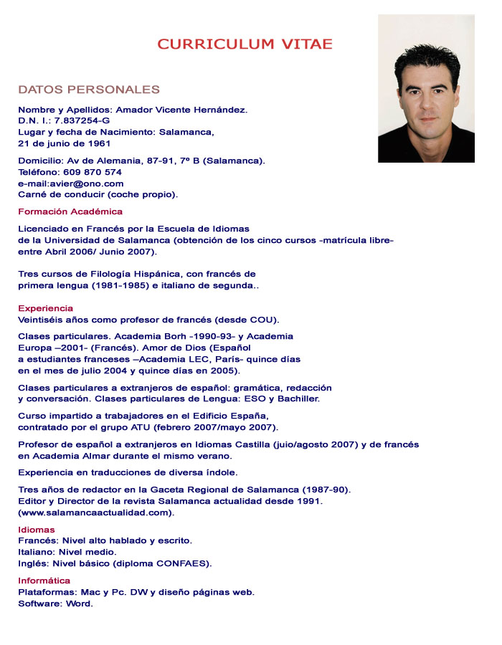
CURRICULUM VITAE

Slide 6
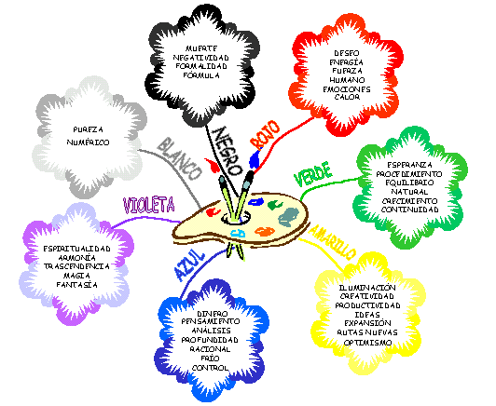
MAPA MENTAL

Slide 7
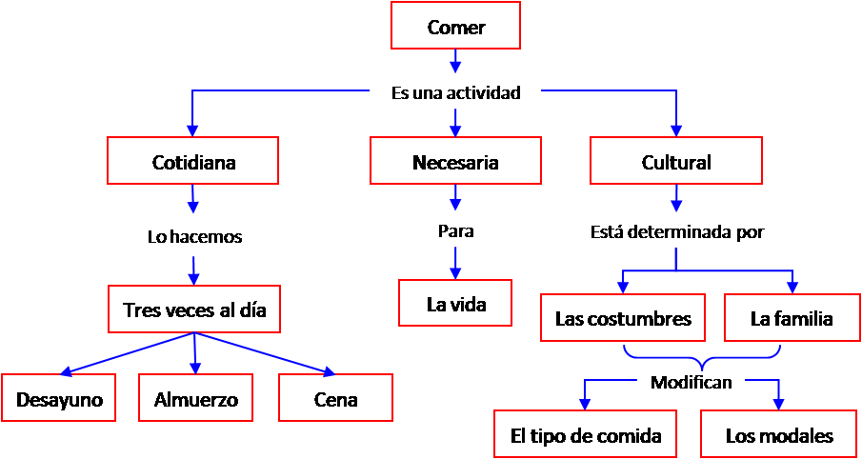
MAPA CONCEPTUAL

Slide 8
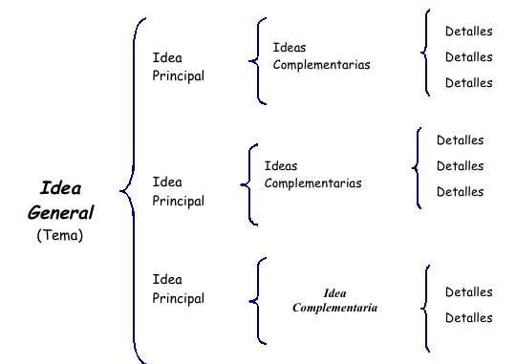
CUADRO SINÓPTICO

Slide 9
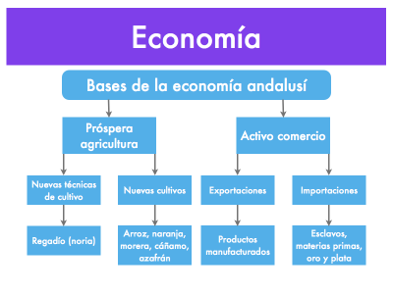
ESQUEMA

Slide 10
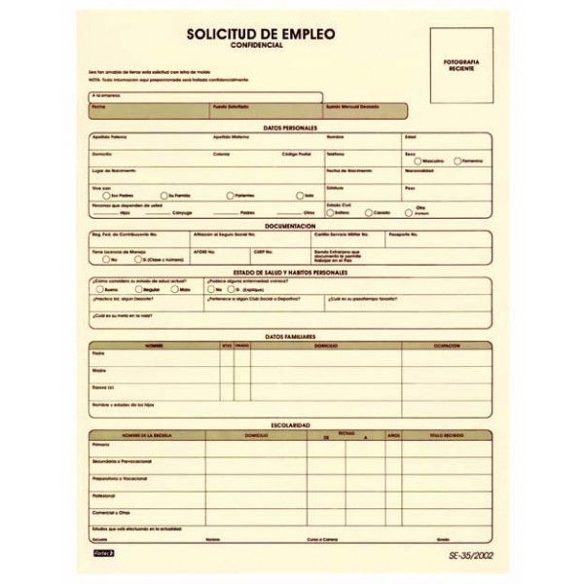
SOLICITUD
DE EMPLEO

Slide 11
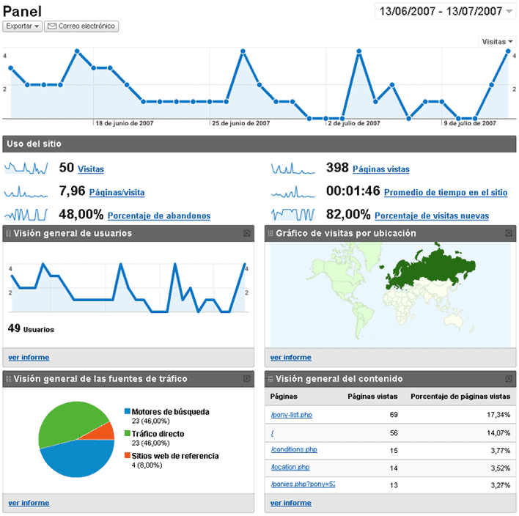
INFORME

Slide 12
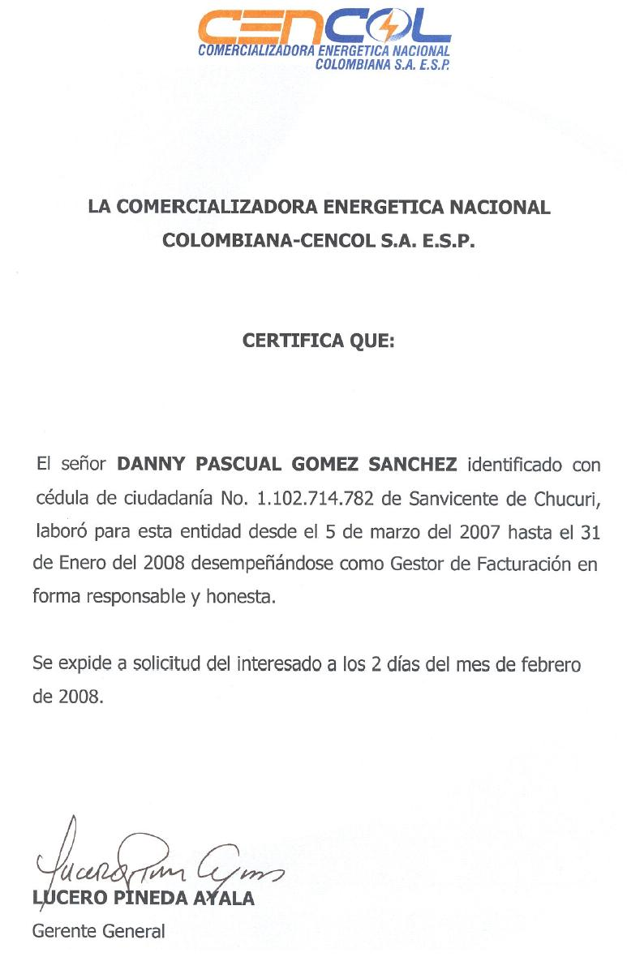
CARTA DE RECOMENDACIÓN

Slide 13
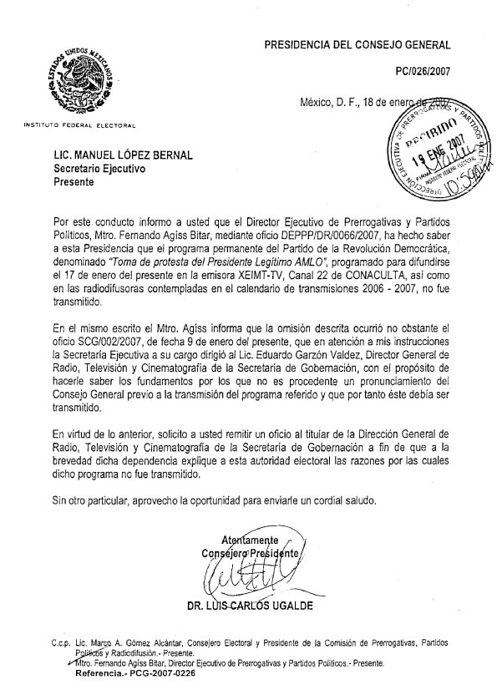
OFICIO

Slide 14
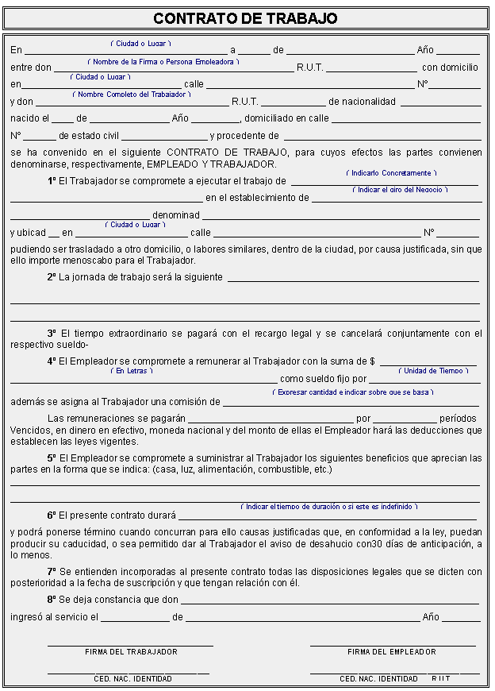
CONTRATO

Slide 15
Cuadro sinóptico
Representa relaciones lógicas y jerárquicas entre los elementos de un tema.
Se ordena del título hacia la izquierda del texto y representa la sucesión de ideas principales, secundarias o complementarias mediante llaves o corchetes.
¡Atención!: El cuadro sinóptico no es un resumen. Se escriben sólo ideas principales.

Slide 16
Cuadro sinóptico

Slide 17
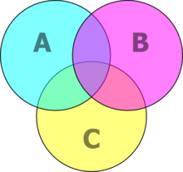

Otros ejemplos:
Diagrama de Venn
Diagrama de ciclo
Línea del tiempo

Slide 18
Textos funcionales personales
Intención comunicativa: Presentar información para satisfacer intereses específicos de una persona.
Función de la lengua predominante: Referencial.
Ejemplos: Currículum vitae, carta de presentación, carta formal, etc.

Slide 19
Currículum Vitae
Texto que especifica títulos, honores, cargos, experiencia laboral, datos biográficos y personales de una persona.
Se organiza por temas y en orden jerárquico.
No tiene un destinatario explícito.
Se seleccionan los datos más importantes de la experiencia profesional y laboral del autor.

Slide 20
Carta formal
Se envía a un destinatario para lograr diversos propósitos: solicitud, aclaración, presentación personal, etc.
Sigue el mismo esquema que una carta personal en cuanto a estructura.
Utiliza un lenguaje formal y respetuoso para a quien se escribe.

Slide 21
Textos expositivos laborales
Intención comunicativa: Presentar información relacionada con el ámbito laboral, ya sea para acceder al mismo o desarrollar tareas específicas.
Funciones de la lengua predominantes: Referencial y apelativa.
Ejemplos: Solicitud de empleo, oficio, memorando, contrato, carta de solicitud, etc.

Slide 22
Textos expositivos sociales
Intención comunicativa: Participar en las actividades de la sociedad en su conjunto.
Funciones de la lengua predominantes: apelativa y referencial.
Ejemplos: Carta de petición, declaración de impuestos, carta poder, contrato de compraventa, etc.

Slide 23
Carta poder: Documento que autoriza a una persona a obrar en nombre de otra.
Carta de petición: Comunicación escrita para realizar una solicitud relacionada con asuntos de interés público.

